Slide 1
SiPM读出电子学汇报
韩灵芝
2024.01.16

Slide 2
目录
背景需求
设计方案
下阶段安排

Slide 3
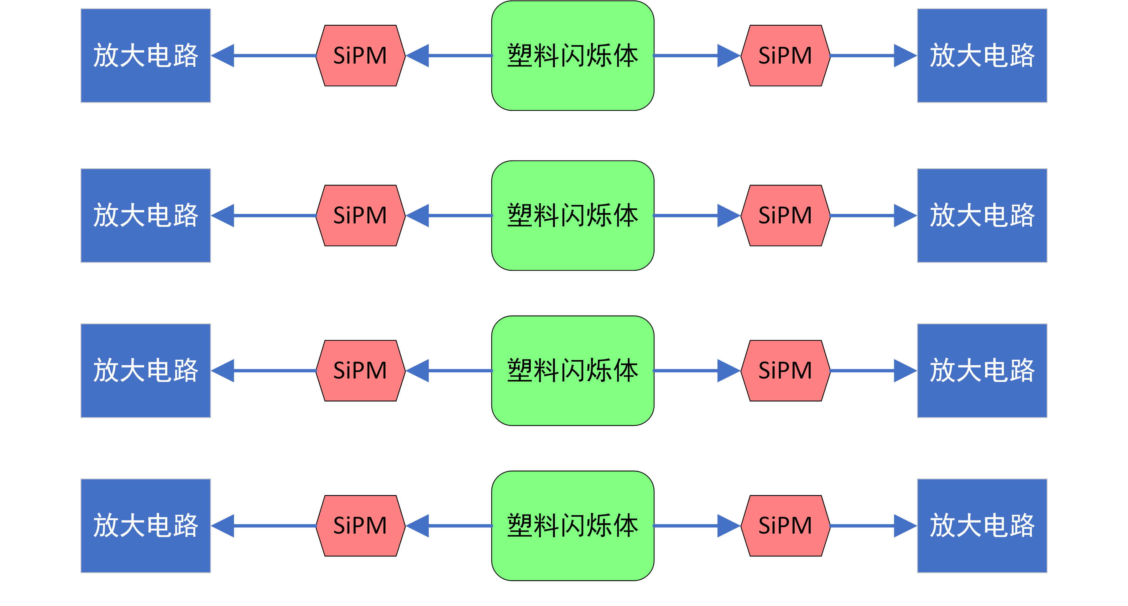
读出通道
塑料闪烁体是一种受到射线或粒子束的激发时，能够发出光闪烁的材料，由SiPM用于检测光信号，产生一个可测量的电流脉冲，通过对整个SiPM阵列中的微单元进行并行读出和处理，获得时间信号和能量信号。
一条塑料闪烁体两端各一个SiPM读出，一层20条，通道数保守估计至少100+。

Slide 4
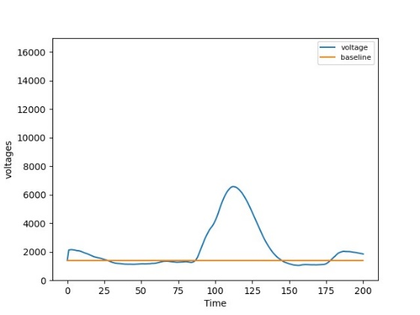
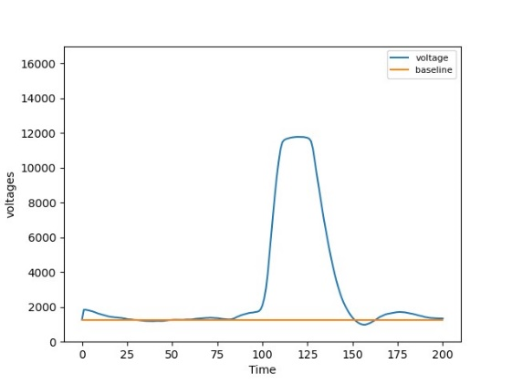
饱和问题
图为SensL FC/FJ 系列单光子探测器输出的Standard Output信号，当voltages上升到一定程度时，放大信号出现饱和

Slide 5
设计需求
每个sipm进行时间和能量测量
增益可调放大器
sipm高压供电
温度监控和温度补偿电源

Slide 6
目录
背景需求
设计方案
下阶段安排

Slide 7
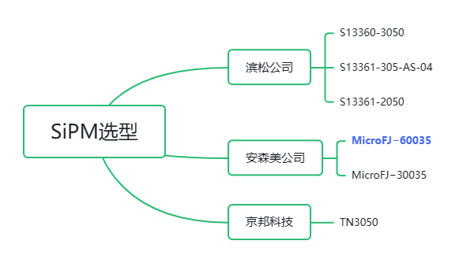
SiPM选型

Slide 8
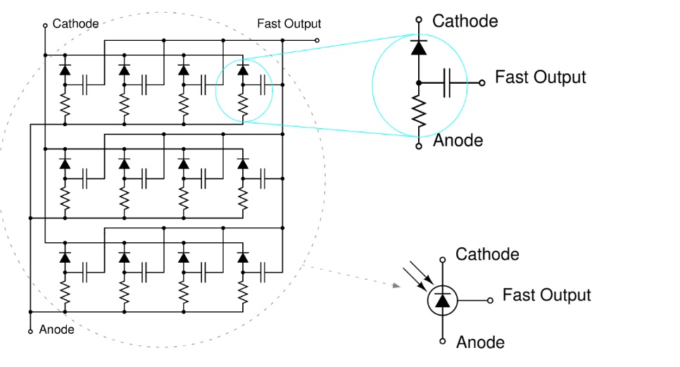
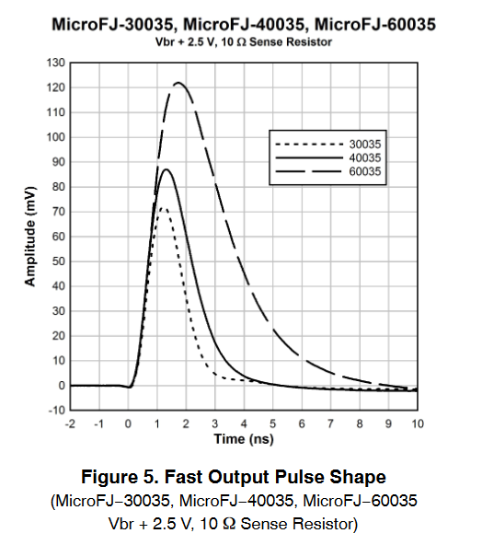
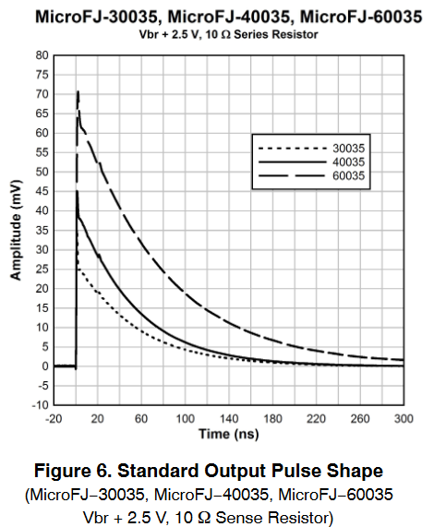
输出波形
由于雪崩倍增及其被动淬灭产生信号的机制，标准SiPM在其SPE脉冲形状中呈现特别长的尾部。

Slide 9
Fast Output
电容耦合输出
交流耦合，不提供任何直流信息
没有净电荷转移
幅度与发射的微电池数量成正比
标准输出和快速输出既可以单独使用，也可以组合使用，既可以用于幅度，也可以用于定时。对于需要同时测量光脉冲的强度和时间的应用，直接从传感器获得单独的快速输出是很方便的，因为它减少了对额外电路的需求。
可以同时使用这两种输出,通过单独的电路测量时间和电荷。

Slide 10
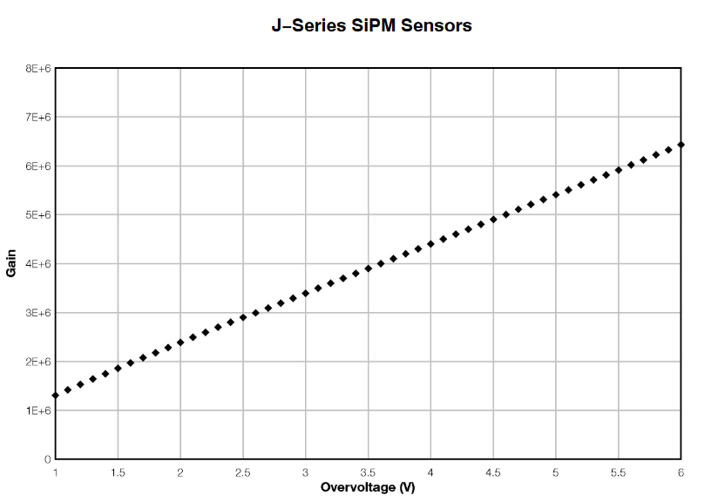
SiPM性能
Operating Voltage =Breakdown Voltage + Overvoltage
PDE：Photon Detection Efficiency

Slide 11
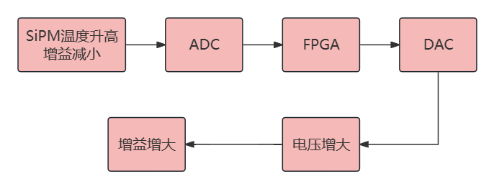
温度补偿电源方案
SiPM的增益受温度影响较大，我们设计温度补偿电源，由LDO输出电压为SiPM供电，温度传感器随温度变化的输出电压经过运算放大器后控制线性稳压电路输出电压，自动调整SiPM工作偏压，对SiPM进行温度补偿。

Slide 12
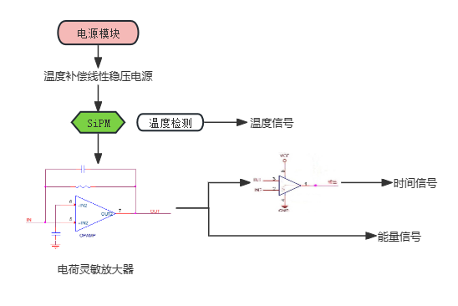
总体设计
优点
高灵敏度
低噪声
缺点
电路复杂

Slide 13
总体设计
优点
高增益
电路简单
缺点
可能会引入信号失真

Slide 14
目录
背景需求
设计方案
下阶段安排

Slide 15
下阶段计划
确定方案
器件选型
设计原理图并仿真
设计PCB

Slide 16
感谢观看聆听！

